Slide 1



Slide 2
Origem do Realismo
O Realismo começou na França em 1857, com a publicação do romance Madame Bovary, de Gustave Flaubert. Abandonando o idealismo romântico, os escritores realistas propõem uma representação mais objetiva e fiel da vida social. Negam‐se a encarar a literatura apenas como uma forma de entretenimento e fazem dela um instrumento de denúncia dos vícios e da corrupção da sociedade burguesa.
Denunciam as péssimas condições de vida do povo, a exploração dos operários, a influência da religião e das práticas supersticiosas que ela apóia, e a hipocrisia do relacionamento humano no casamento burguês.

Slide 3
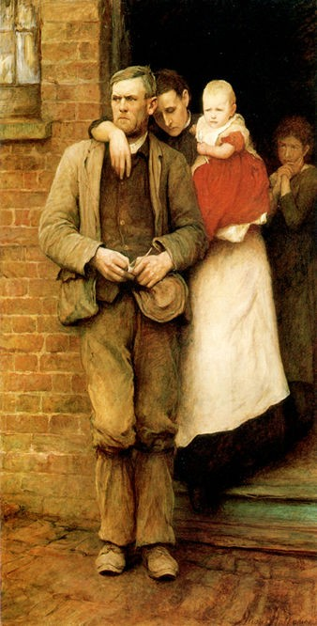
A angústia de um operário em greve é o tema de On Strike (Em Greve), 1891, óleo sobre tela, famoso quadro de Hubert von Herkomer, um dos maiores nomes da arte realista.

Slide 4
Características do Realismo
Engajamento social – compromisso com a sociedade.
Retrato da sociedade e das suas relações sem idealização. Exclui‐se da obra tudo o que vier da sorte, do acaso, do milagre. Tudo é regido por leis naturais.
Cientificismo – uso de teorias científicas e filosóficas, como o determinismo, o evolucionismo, a psicologia, o positivismo.
Linguagem simples e direta.
Tempo da narrativa – preferencialmente o presente, o que faz com que a literatura sirva de denúncia dos aspectos sociais e políticos.
Espaço urbano.

Slide 5
Personagens caricaturados das pessoas do dia‐a‐dia, retratando‐se ou o aspecto psicológico ou o biológico desses.
Preferência pela individualidade dos personagens.
Romance documental.
Observação direta e interpretação realidade.
Objetividade.
Análise psicológicas dos personagens.
Materialismo.
crítica da
Crítica às instituições burguesas, à monarquia, a religiosidade, às crendices populares.

Slide 6
Comparação com o Romantismo
ROMANTISMO | REALISMO
Subjetividade | Objetividade
Imaginação | Realidade circundante
Sentimento, emoção | Inteligência , razão
Verdade individual | Verdade universal
Fantasia | Fatos observáveis
Mulher idealizada, anjo de pureza e perfeição | Mulher mostrada com seus defeitos e qualidades
Linguagem culta, em estilo metafórico e poético | Linguagem culta e direta
Narrativa lenta, acompanhando o tempo psicológico | Narrativa de ação e de aventura

Slide 7
O Realismo em Portugal
Na segunda metade do século XIX Portugal passava a conhecer um período de estabilidade política, de progresso material e de intercâmbio com o resto da Europa. Coimbra, importante centro cultural e universitário da época, ligara‐se em 1864 à comunidade européia por meio da estrada de Ferro.
Apesar dessas novidades no cenário político‐ cultural, a literatura portuguêsa ainda se encontrava impregnada das velhas idéias românticas, situação que só veio a se alterar em 1965, com a Questão Coimbrã, que deu início ao Realismo em Portugal.

Slide 8
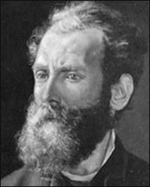
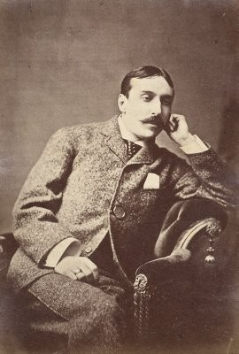
Esse episódio foi uma polêmica ocorrida em Coimbra e que opôs, de um lado, Antônio Feliciano Castilho, conhecido poeta romântico e professor universitário que criticava as novas idéias literárias, e do outro, Teófilo Braga e Antero de Quental, jovens estudantes e escritores que defendiam a liberdade de pensamento e a independência dos novos escritores.
Os principais representantes do Realismo português na Literatura são Antero de Quental na poesia e Eça de Queirós na prosa.

Slide 9
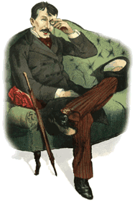
O Realismo é uma reação contra o Romantismo:
O Romantismo era a apoteose do
sentimento; ‐ o Realismo é a anatomia do caráter. É a crítica do homem. É a arte que nos pinta a nossos próprios olhos ‐ para condenar o que houve de mau na nossa sociedade.
(Eça de Queirós)

Slide 10
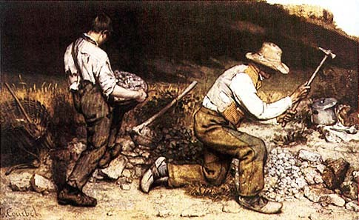
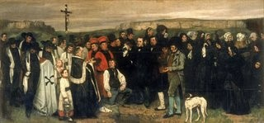
Na pintura realista, as obras retratavam cenas do cotidiano das camadas mais pobres da sociedade. O sentimento de tristeza expressa‐se claramente através das cores fortes.
Um dos principais pintores foi o francês Gustave Coubert que destacou‐se com as seguintes telas : Os Quebradores de Pedras e Enterro em Ornans.

Slide 11
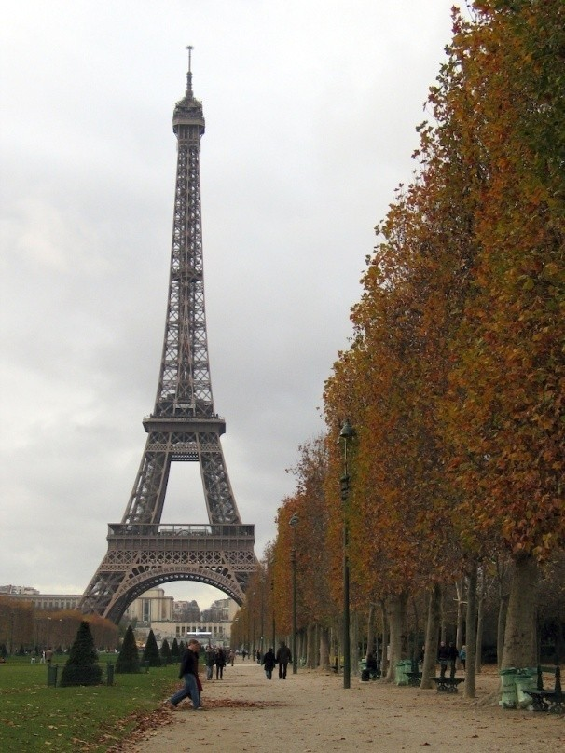
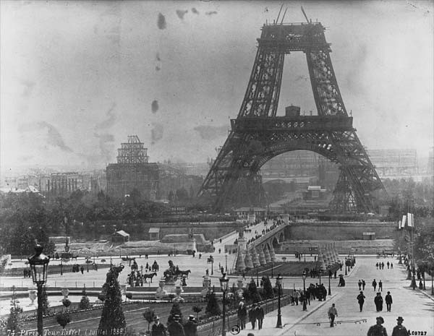
Na arquitetura, arquitetos e engenheiros procuram responder adequadamente às novas necessidades urbanas, criadas pela industrialização. As cidades não exigem mais ricos palácios e templos.
Elas precisam de fábricas, estações, ferroviárias, armazéns, lojas, bibliotecas, escolas, hospitais e moradias, tanto para os operários quanto para a nova burguesia.
Em 1889
Gustavo Eiffel levanta, em Paris a Torre Eiffel, hoje logotipo da “Cidade Luz”.

Slide 12
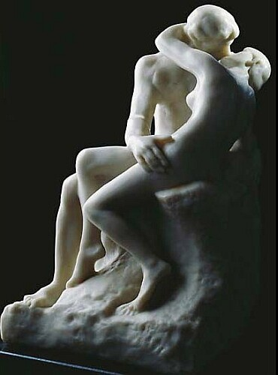
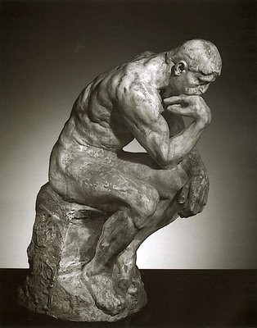
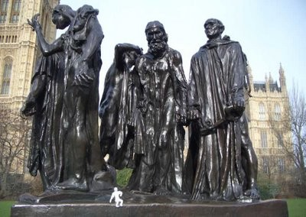
Na escultura, os escultores preferiam os temas contemporâneos, assumindo muitas vezes uma intenção política em suas obras. Sua característica principal é a fixação do momento significativo de um gesto humano.
Obras destacadas: Os Burgueses de Calais, O Beijo e O Pensador.

Slide 13
Realismo no Brasil
Seguindo de perto as tendências do Realismo na França e em Portugal, os escritores brasileiros fizeram da literatura uma forma de análise da realidade brasileira.
Na década de 1881, diferentemente do que acontecia na Europa, o Brasil não vivia o processo do
desenvolvimento industrial. Éramos
ainda um país
essencialmente agrário, além de
monarquista e
escravocrata. Apesar dos crescentes movimentos liberais,só nos últimos anos dessa década ocorreriam o fim da escravidão e a proclamação da república.

Slide 14
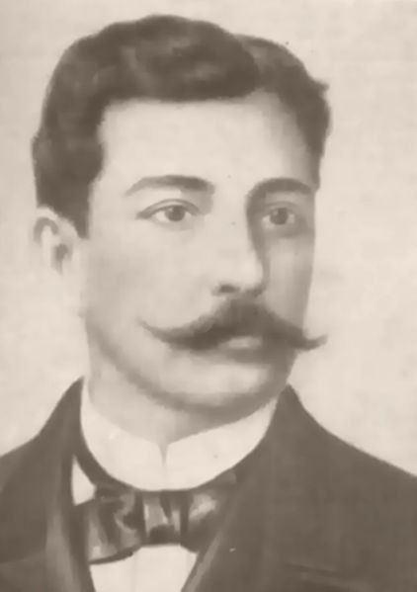
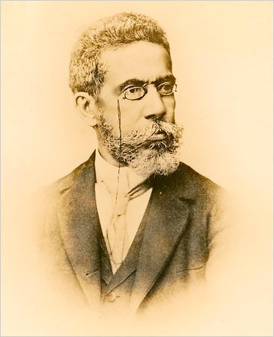
No Brasil, o marco inicial do Realismo é a publicação, em 1881, de dois romances: O mulato de Aluísio Azevedo, e Memórias póstumas de Brás Cubas, de Machado de Assis.

Slide 15
Principais Autores e Obras
Machado de Assis: A Cartomante, O Alienista, Memórias Póstumas de Brás Cubas
Raul Pompéia: O Ateneu
Aluísio Azevedo: O cortiço, O Mulato, Casa de pensão
Inglês de Souza: O missionário
Adolfo Caminha: A normalista, Bom‐Crioulo
Honoré de Balzac: Comédia Humana Gustave Flaubert: Madame Bovary
Eça de Queiroz: O Crime do padre Amaro, Primo Basílio Antero de Quental: Odes Modernas, Sonetos
Guerra Junqueiro: Os Simples

Slide 16

Análise de uma obra Realista
CAPÍTULO 31 ‐ A Borboleta Preta

Slide 17
No dia seguinte, como eu estivesse a preparar‐me para descer, entrou no meu quarto uma borboleta, tão negra como a outra, e muito maior do que ela. Lembrou‐me o caso da véspera, e ri‐me; entrei logo a pensar na filha de Dona Eusébia, no susto que tivera e na dignidade que, apesar dele, soube conservar. A borboleta, depois de esvoaçar muito em torno de mim, pousou‐me na testa. Sacudi‐a, ela foi pousar na vidraça; e, porque eu sacudisse de novo, saiu dali e veio parar em cima de um velho retrato de meu pai. Era negra como a noite; e o gesto brando com que, uma vez posta, começou a mover as asas, tinha um certo ar escarninho, uma espécie de ironia mefistofélica, que me aborreceu muito. Dei de ombros, saí do quarto; mas tornando lá, minutos depois, e achando‐a ainda no mesmo lugar, senti um repelão dos nervos, lancei mão de uma toalha, bati‐lhe e ela caiu.
Não caiu morta; ainda torcia o corpo e movia as farpinhas da cabeça. Apiedei‐me; tomei‐a na palma da mão e fui depô‐la no peitoril da janela. Era tarde; a infeliz expirou dentro de alguns segundos. Fiquei um pouco aborrecido, incomodado.
‐ Também por que diabo não era ela azul? disse eu comigo.

Slide 18
E esta reflexão, ‐ uma das mais profundas que se tem feito desde a invenção das borboletas, ‐ me consolou do malefício, e me reconciliou comigo mesmo. Deixei‐me estar a contemplar o cadáver, com alguma simpatia, confesso. Imaginei que ela saíra do mato, almoçada e feliz. A manhã era linda. Veio por ali fora, modesta e negra, espairecendo as suas borboletices, sob a vasta cúpula de um céu azul, que é sempre azul, para todas as asas. Passa pela minha janela, entra e dá comigo. Suponho que nunca teria visto um homem; não sabia, portanto, o que era o homem; descreveu infinitas voltas em torno do meu corpo, e viu que me movia, que tinha olhos, braços, pernas, um ar divino, uma estatura colossal. Então disse consigo: "Este é provavelmente o inventor das borboletas.“ A idéia subjugou‐a, aterrou‐a; mas o medo, que é também sugestivo, insinuou‐lhe que o melhor modo de agradar ao seu criador era beijá‐lo na testa, e ela beijou‐me na testa.

Slide 19
Quando enxotada por mim, foi pousar na vidraça, viu dali o retrato de meu pai, e não é impossível que descobrisse meia verdade, a saber, que estava ali o pai do inventor das borboletas, e voou a pedir‐lhe misericórdia.
Pois um golpe de toalha rematou a aventura. Não lhe valeu a imensidade azul, nem a alegria das flores, nem a pompa das folhas verdes, contra uma toalha de rosto, dois palmos de linho cru. Vejam como é bom ser superior às borboletas! Porque, é justo dizê‐lo, se ela fosse azul, ou cor de laranja, não teria mais segura a vida; não era impossível que eu a atravessasse com um alfinete, para recreio dos olhos.
Não era. Esta última idéia restituiu‐me a consolação; uni o dedo grande ao polegar, despedi um piparote e o cadáver caiu no jardim. Era tempo; aí vinham já as providas formigas...
Não, volto à primeira idéia; creio que para ela era melhor ter nascido azul.

Slide 20
Análise
No capitulo “A Borboleta Preta”, Machado de Assis desloca o foco de interesse do romance. Não trata diretamente da vida social ou da descrição das paisagens, mas da forma como seus personagens vêem as circunstancias em que vivem. O escritor concentra sua narrativa na visão de mundo de seus personagens, expondo suas contradições. Fica claro o medo à superstição. Depois de ser espantada duas vezes, a borboleta “foi parar em cima de um velho retrato de meu pai. Era negra como a noite.”
Percebe‐se que a cor preta influência a vida da personagem (pelo fato de simbolizar luto, morte, escuridão) o que leva o narrador a matar o inseto. Mais tarde, arrepende‐se, pois reconhece que ela existe, ainda que expresse sua preferência pela cor azul. Chega a afirmar que esta reflexão é uma das mais profundas que se tem feito desde a invenção das borboletas. Eis então a chave para compreender a obra: as reflexões da personagem e os momentos que ela vive.
Com o transcorrer da história, o narrador preocupa‐se em detalhar as características físicas e psicológicas, porém sem fugir do seu mundo real. Há valorização da forma com uma linguagem clara, de fácil compreensão, sem vulgarizar‐se, facilitando o entendimento do leitor.

Slide 21
Instituto Federal de Educação, Ciência e Tecnologia de Santa Catarina
Professora: Marinice
Disciplina: Português
Alunos: Mariane Lopes, Rodrigo, Tiago, William Rodrigues, Iago, Alcydes, Claudir
Turma: 9020511

